Slide 1


Février 2025
Présentation
Présenté par Quentin Parent

Slide 2

Sommaire
01.
Les données
02.
Le dictionnaire
03.
Le mockup
04.
Importer les données
05.
Nettoyer les données
06.
Réaliser un graphique

Slide 3



Les données
Le dictionnaire
Le mockup
Définir :
D’où viennent les données
Les KPIs que l’on recherche
Comment les importer
Le dictionnaire des données est très important pour nous aider à comprendre le jeu de données et ainsi faire un premier tri dans les données dont nous aurons besoin
Le mockup permet de visualiser le tableau de bord et d’avoir une première idée de son rendu final ainsi que des visuels utilisés

Slide 4



Importer les données
Nettoyer les données
Réaliser un graphique
Moyens d’importation :
Connexion directe à la base de données
Via une copie au format CSV / XLSX
Le nettoyage des données est la partie la plus importante pour éviter de fausser les KPIs et avoir un tableau de bord pertinent. Pour cela on utilise Power Query qui est inclus dans Power BI et Excel
Vient maintenant le choix de définir le graphique le plus pertinent pour illustrer vos résultats. Je vous invite à vous réferrer à la documentation, j’y ai intégré un guide pour vous aider à choisir le meilleur graphique selon votre situation.

Slide 5
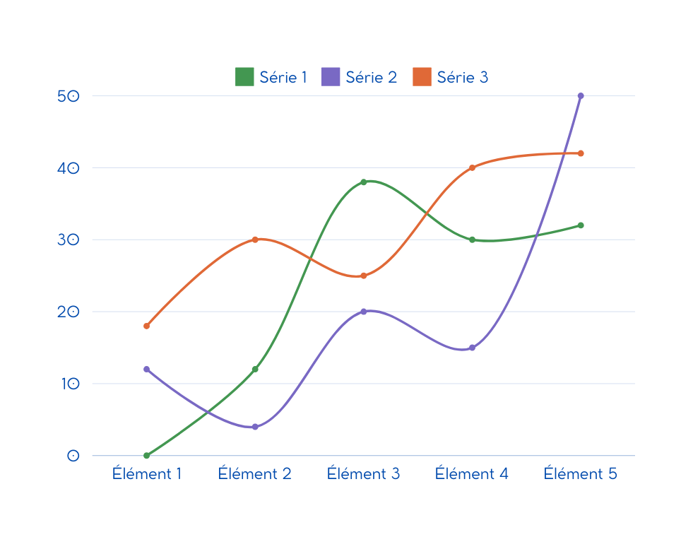
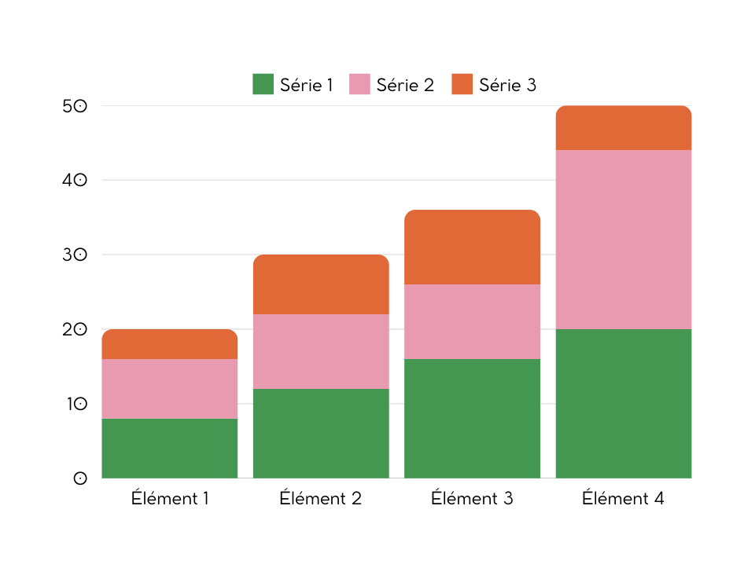
Exemples de visuels

Slide 6

Merci pour votre attention !

